Slide 1
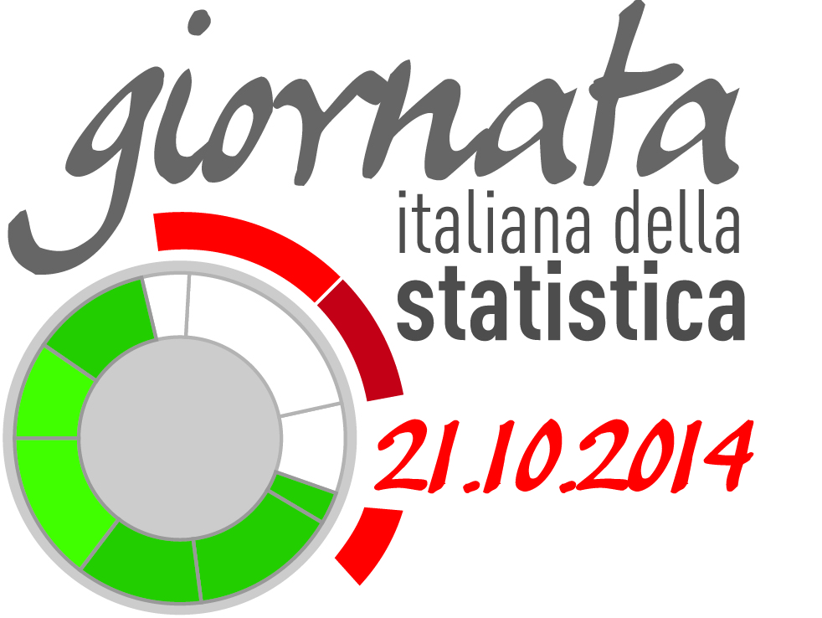
Il BES delle Province
Roberta Piergiovanni
Ravenna, 24 ottobre 2014

Slide 2
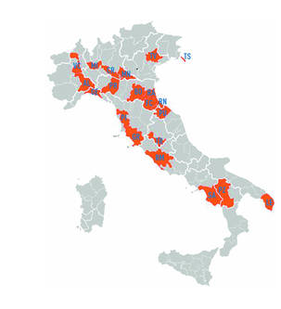
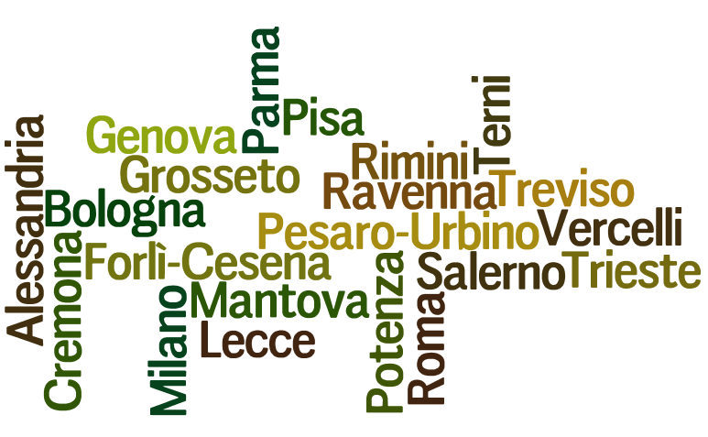
Lo studio si collega all’iniziativa del Cnel e dell’Istat nell’ambito nazionale per misurare il progresso della società italiana.
In ambito provinciale viene inizialmente promosso dalla Provincia di Pesaro con la partecipazione tecnico-metodologica dell’ISTAT.
Nel 2014 molte Province hanno aderito al progetto contribuendo alla realizzazione di 21 fascicoli provinciali.
21
province
Notes:
Progresso inteso come miglioramento delle condizioni di vita delle persone, dunque inteso come sviluppo sociale, economico e culturale.

Slide 3
Bes delle Province: gli obiettivi
Misurare stato, livello e dinamiche del BES della comunità locale.
Valutare il contributo dell’azione dell’Ente locale al BES del territorio.
Alimentare e sostenere nel tempo i flussi informativi.
Notes:
Individuazione indicatori del BES (anche attraverso degli indicatori proxy del BES nazionale, con l’aggiunta di quelli rilevanti per lo specifico contesto territoriale e istituzionale di analisi.
Individuazione indicatori specifici per gli enti locali (sulla base dei bisogni e dei risultati)

Slide 4
Le Province della Romagna
Rossella Salvi
Cristina Biondi
Paola Alessandri
Roberta Cuffiani
Gioietta Giunchedi

Slide 5
Le 11 dimensioni analizzate in Bes province:
4. Benessere economico
- Benessere materiale
- Consumi
- Difficoltà economica
- Disuguaglianza
- Reddito
- Ricchezza
- Risparmio
- Sostegno economico
1. Salute
- Aspettative di vita
- Incidenza di alcune patologie
- Mortalità
- Stili di vita
8. Paesaggio e patrimonio culturale
a) difesa del suolo, tutela e valorizzazione dell’ambiente
c) valorizzazione dei beni culturali
e) protezione della flora e della fauna, parchi e riserve naturali
2. Istruzione e formazione
- Apprendimento permanente
- Fruizione culturale educativa
- Livello di istruzione
- Offerta formativa
- Offerta culturale educativa
- Partecipazione alla formazione professionale
- Partecipazione scolastica
5. Relazioni sociali
- Disabilità
- Famiglia
- Inclusione lavorativa
- Relazioni
- Società civile
9. Ambiente
- Ciclo dei rifiuti
- Qualità ambientale
- Tutela del patrimonio naturale
- Utilizzo delle Risorse
3. Lavoro e conciliazione dei tempi di vita
- Conciliazione
- Disoccupazione
- Occupazione
- Partecipazione al mercato del lavoro
- Politiche del lavoro
- Qualità dell’occupazione
6. Politica e istituzioni
- Amministrazione locale
- Apertura delle istituzioni locali
- Finanza Pubblica Locale
- Funzionamento della giustizia
- Inclusivita' delle istituzioni
- Partecipazione istituzionale
- Pubblica Amministrazione
10. Ricerca e innovazione
- Creazione di conoscenza
- Applicazione e diffusione della conoscenza.
11. Qualità dei servizi
viabilità e i trasporti, l’edilizia scolastica, la raccolta ed elaborazione dati e l’assistenza tecnico-amministrativa agli Enti Locali, l’organizzazione dello smaltimento dei rifiuti, i servizi sanitari, le risorse energetiche e idriche.
7. Sicurezza
- Criminalità
- Integrità fisica
- Insicurezza economica
- Sicurezza del contesto di vita

Slide 6
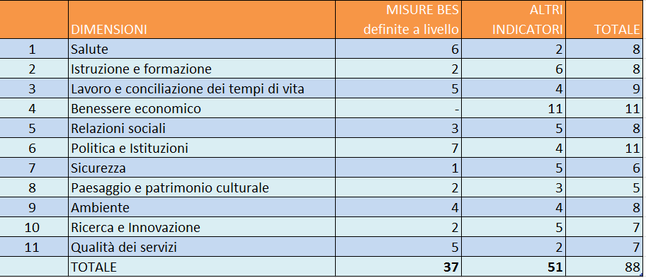
Gli 88 indicatori adottati in BES province:

Slide 7
Alcune considerazioni
Analisi temporale del BES del territorio.
Analisi tassonomica delle funzioni dell’Ente, calcolo di indicatori specifici.
Il BES delle Province può essere un ‘’ponte’’ tra statistica e politica.
Un Sistema Informativo Statistico sul BES del territorio può contribuire a far crescere le capacità di rendicontazione sociale degli Enti locali.
In questo spazio gli Uffici di Statistica provinciali possono agire non solo a servizio della propria amministrazione ma anche degli Enti del proprio territorio.

